Slide 1




521
10100
979
-43
-36
+220
5
1
123
3
0.25
3.14…
A
@
Zosia

Slide 2
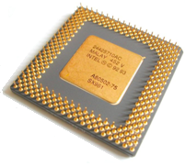
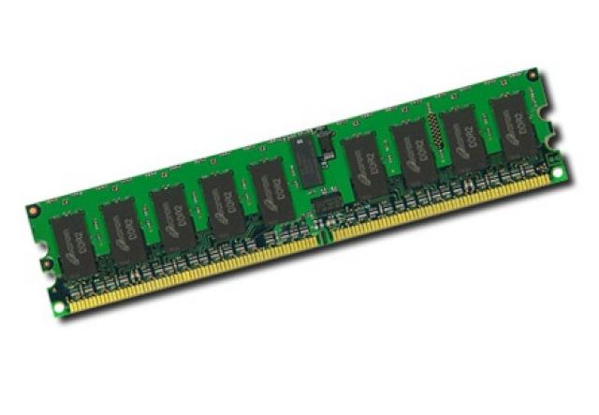

521
10100
979
-43
-36
+220
5
1
123
3
0.25
3.14…
A
@
Zosia

Slide 3
69875698576239487534985763458976234598765982736598237659283765987532 +
1282937646589265928746592874659283476589234659283765923 = ?
3542 – 234 = ?

Slide 4
Przechowywanie danych
w pamięci programu
1761257347
54
-361
zmienna a typu int
Zmienna b typu short int
stała
6876523
-632
const
int
a
short int
b
liczby całkowite
krótsze liczby całkowite
ang. integer
ang. short integer

Slide 5
Typy fundamentalne, wbudowane
Rodzaj typów | Nazwa typu | Rozmiar | Zakres wartości
Typy całkowite | short int inaczej short | 2 Bajty = 16 bitów | -32768 do 32767
 | int | 4 Bajty = 32 bity | -2147483648 do 2147483647
 | long int inaczej long | 4 Bajty = 32 bity | -2147483648 do 2147483647
 | long long int inaczej long long | 8 Bajtów = 64 bity | -9223372036854775808 do 9223372036854775807
Rodzaj typu | Typ |  | Zakres wartości
Typy rzeczywiste | float | 4 Bajty = 32 bity | 3.4*10⁻³⁸ do 3.4*10³⁸
 | double | 8 Bajtów = 64 bity | 1.7*10⁻³⁰⁸ do 1.7*10³⁰⁸
 | long double | 12 Bajtów = 96 bitów | 3.4*10⁻⁴⁹³² do 3.4*10⁴⁹³²
Rodzaj typu | Typ |  | Zakres wartości
Typy znakowe | char | 1 Bajt = 8 bitów | Znaki z tabeli ASCII o kodach od 0 do 255
 | wchar_t | 2 Bajty = 16 bitów | Znaki ze zbioru UTF-8 o kodach od 0 do 65535
Rodzaj typu | Typ |  | Zakres wartości
Typ logiczny | bool | 1 bit | true, false

Slide 6
Literały znakowe
Literał znakowy | Typ
np. 8764 | int
np. 34.85 | double
np. ‘k’ | char
true, false | bool
Przyrostki służące do zmiany typu literału znakowego
 | Przyrostek | Typ
Typy całkowite | u lub U | Wartość ma być potraktowana jako unsigned (int, long lub long long)
 | l lub L | Wartość ma być potraktowana jako long
 | ll lub LL | Wartość ma być potraktowana jako long long
Typy rzeczywiste | f lub F | Wartość ma być potraktowana jako float
 | l lub L | Wartość ma być potraktowana jako long double

Slide 7
Modyfikatory
Modyfikator | Typy | Znaczenie
const | wszystkie | sprawia, że zmienna zadeklarowana w ten sposób tak naprawdę jest stała. Można jej nadać wartość tylko przy inicjalizacji.
volatile | wszystkie | Wartość zmiennej jest za każdym razem pobierana z pamięci, mimo tego, że program może mieć wartość tej zmiennej w rejestrach.
register | wszystkie | Jest to wskazówka (nie musi być brana pod uwagę), że procesor powinien przechowywać tą zmienną w szybszej pamięci (rejestry procesora), bo będziemy chcieli wykonywać na tej zmiennej bardzo, bardzo dużo obliczeń
static | wszystkie | Zmienne te mają statyczny czas życia obiektu (pamięc dla nich przeznaczona zostaje zarezerwowana podczas uruchamiania programu, są niszczone podczas usuwania programu). Są także inicjalizowane stosownym zerem, chyba że inicjalizacja wskazuję inaczej.
auto | wszystkie | Podkreśla, że dana zmienna jest tworzona stosie, oraz że ma zakres życia lokalny. Można tego modyfikatora w ogóle nie używać, gdyż każda zmienna w zakresie lokalnym jest niejawnie automatyczna.
unsigned | Typy całkowite | Zmienia domyślny dozwolony zakres wartości danego typu. Zmienna nie może przyjmować wartości ujemnych, ale w zamian za to może przyjąć 2 razy więcej wartości dodatnich.
signed | Typy całkowite | Określa jawnie, że dany typ calkowity połowę swojego zakresu przeznacza na liczby ujemne. W większości przypadków nie zmienia to właściwości typu. Wyjątkiem może być tutaj typ char, który zazwyczaj domyślnie jest typem bez znaku.
extern | wszystkie | Modyfikator ten jest znakiem, że dana definicja zmiennej jest tak naprawdę tylko jej deklaracją. Oznacza to, że nie jest rezerwowana wtedy żadna pamięć na tą zmienną, lecz jest tylko powiedziane, że w innym miejscu programu (np w innym pliku) ta zmienna jest już stworzona, a tutaj tylko się o tym przypomina.

